Slide 1
Inveni geminos
Met. 13.831-837

Slide 2
Nec tibi deliciae faciles vulgataque tantum munera contingent: dammae leporesque caperque, parve columbarum demptusve cacumine nidus; inveni geminos, qui tecum ludere possint, inter se similes, vix ut dignoscere possis, villosae catulos in summis montibus ursae: inveni et dixi « dominae servabimus istos. »

Slide 3
Nec tibi deliciae faciles vulgataque tantum munera contingent: dammae leporesque caperque, parve columbarum demptusve cacumine nidus: inveni geminos, qui tecum ludere possint, inter se similes, vix ut dignoscere possis, villosae catulos in summis montibus ursae: inveni et dixi « dominae servabimus istos. »
Notes:
Wat hoort bij elkaar?

Slide 4
Nec tibi deliciae faciles vulgataque tantum munera contingent: dammae leporesque caperque, parve columbarum demptusve cacumine nidus: inveni geminos, qui tecum ludere possint, inter se similes, vix ut dignoscere possis, villosae catulos in summis montibus ursae: inveni et dixi « dominae servabimus istos. »

Slide 5
Nec tibi deliciae faciles vulgataque tantum munera contingent: dammae leporesque caperque, parve columbarum demptusve cacumine nidus; inveni geminos, qui tecum ludere possint, inter se similes, vix ut dignoscere possis, villosae catulos in summis montibus ursae: inveni et dixi « dominae servabimus istos. »
Notes:
Opsomming: alle voegwoorden?

Slide 6
Nec tibi deliciae faciles vulgataque tantum munera contingent: dammae leporesque caperque, parve columbarum demptusve cacumine nidus; inveni geminos, qui tecum ludere possint, inter se similes, vix ut dignoscere possis, villosae catulos in summis montibus ursae: inveni et dixi « dominae servabimus istos. »

Slide 7
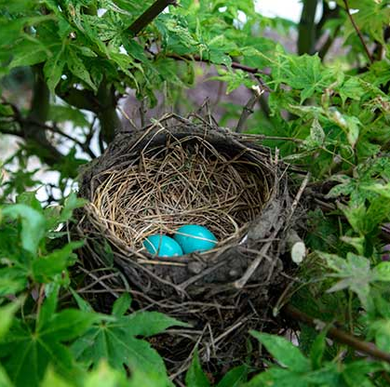
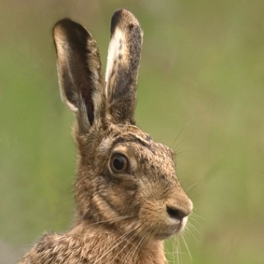
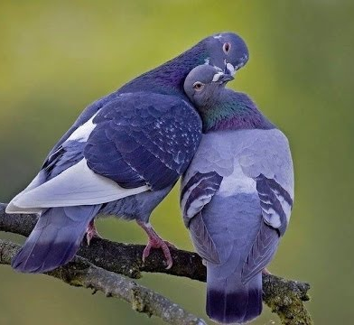
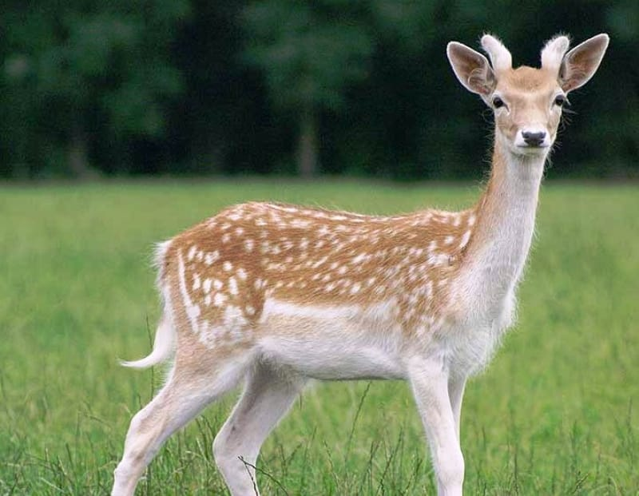
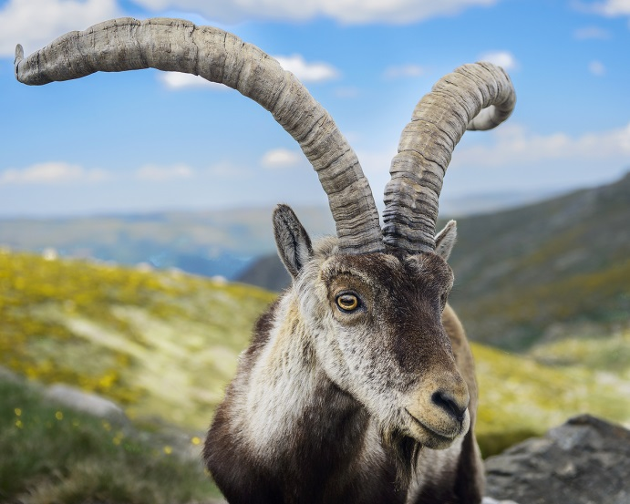
Notes:
Dit zijn volgens Polyphemus vulgata munera, gewone cadeautjes, dingen die je van iedereen kunt krijgen. Hij heeft iets anders te bieden!

Slide 8
Nec tibi deliciae faciles vulgataque tantum munera contingent: dammae leporesque caperque, parve columbarum demptusve cacumine nidus; inveni geminos, qui tecum ludere possint, inter se similes, vix ut dignoscere possis, villosae catulos in summis montibus ursae: inveni et dixi « dominae servabimus istos. »
Notes:
inveni in inversie: “Ik vond een tweeling!”

Slide 9
Nec tibi deliciae faciles vulgataque tantum munera contingent: dammae leporesque caperque, parve columbarum demptusve cacumine nidus; inveni geminos, qui tecum ludere possint, inter se similes, vix ut dignoscere possis, villosae catulos in summis montibus ursae: inveni et dixi « dominae servabimus istos. »

Slide 10
Nec tibi deliciae faciles vulgataque tantum munera contingent: dammae leporesque caperque, parve columbarum demptusve cacumine nidus; inveni geminos, qui tecum ludere possint, inter se similes, vix ut dignoscere possis, villosae catulos in summis montibus ursae: inveni et dixi « dominae servabimus istos. »

Slide 11
Nec tibi deliciae faciles vulgataque tantum munera contingent: dammae leporesque caperque, parve columbarum demptusve cacumine nidus; inveni geminos, qui tecum ludere possint, inter se similes, vix ut dignoscere possis, villosae catulos in summis montibus ursae: inveni et dixi « dominae servabimus istos. »

Slide 12
Nec tibi deliciae faciles vulgataque tantum munera contingent: dammae leporesque caperque, parve columbarum demptusve cacumine nidus; inveni geminos, qui tecum ludere possint, inter se similes, vix ut dignoscere possis, villosae catulos in summis montibus ursae: inveni et dixi « dominae servabimus istos. »

Slide 13
Nec tibi deliciae faciles vulgataque tantum munera contingent: dammae leporesque caperque, parve columbarum demptusve cacumine nidus; inveni geminos, qui tecum ludere possint, inter se similes, vix ut dignoscere possis, villosae catulos in summis montibus u? inveni et dixi « dominae servabimus istos. »

Slide 14
Nec tibi deliciae faciles vulgataque tantum munera contingent: dammae leporesque caperque, parve columbarum demptusve cacumine nidus; inveni geminos, qui tecum ludere possint, inter se similes, vix ut dignoscere possis, villosae catulos in summis montibus ursae inveni et dixi « dominae servabimus istos. »

Slide 15
Nec tibi deliciae faciles vulgataque tantum munera contingent: dammae leporesque caperque, parve columbarum demptusve cacumine nidus; inveni geminos, qui tecum ludere possint, inter se similes, vix ut dignoscere possis, villosae catulos in summis montibus ursae: inveni et dixi « dominae servabimus istos. »

Slide 16
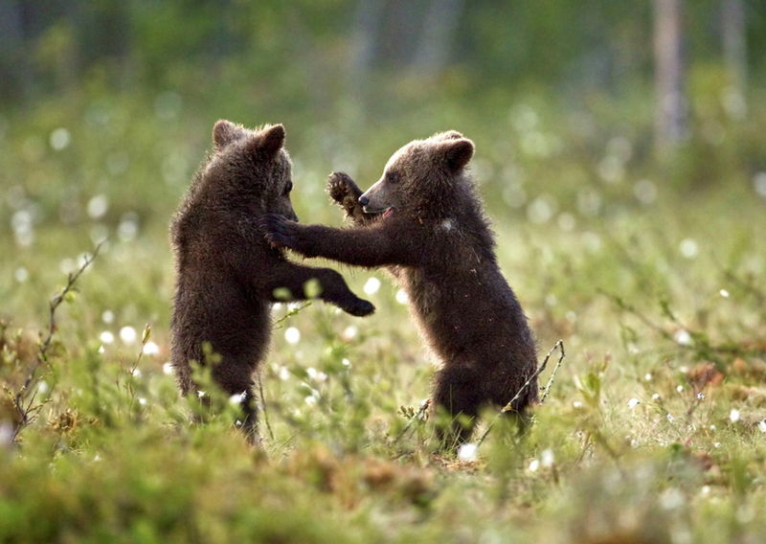
qui tecum ludere possint
Notes:
Denk je dat Galatea blij zal zijn met dit cadeau?

